Slide 1
Однополюсное (однофазное) прикосновение в сети изолированной от земли.
Выводы:
R₁
C₁
~
R_{h}
U
Uпр – зависит от R_{1,2} и С_{1,2}
В реальных сетях 0 < R_{1,2} < МОм
В реальных сетях 0 < С_{1,2} < 10³ мкФ
R₂
C₂
4. Если R_{1,2} >> Х_{С1,2} (электрическая сеть большой протяженности) → влиянием R_{1,2} можно пренебречь
5. Если X_{1,2} >> R_{С1,2} (электрическая сеть малой протяженности) → влиянием X_{1,2} можно пренебречь

Slide 2
Однополюсное (однофазное) прикосновение в сети c заземленным полюсом источника.
Заземление - это намеренное соединение металлических токоведущих или нетоковедущих частей с землей.
U
~
R_{н}
Рабочее заземление – заземление одного из полюсов источника питания.
R₀
Рабочее напряжение (U), В
R₀, Ом
127
220
8
4

Slide 3
Эквивалентная схема замещения при однополюсном (однофазном) прикосновении
U
U
Z₁
~
~
R₀
R_{h}
R_{н}
R_{н}
Z₂
R₀

Slide 4
Нормальное состояние изоляции R₁≈ R₂ – 10 кОм – 10 МОм
R₁
R_{h}= 1 кОм
U
R₂
R_{о}= 4 Ом

Slide 5
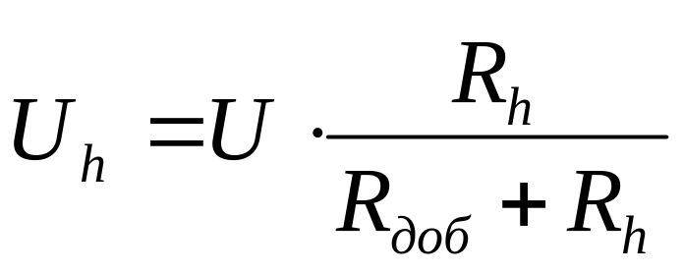
Однополюсное (однофазное) прикосновение в сети c заземленным полюсом источника.
U
~
R_{h}
R_{н}
R₀
R_{доб}
R_{доб}

Slide 6
 | Сопротивление пола, кОм
 | сухой | влажный
Цемент | 3 - 400 | 0,5 - 4
Паркет | 600 - 2000 | 150 - 1500
Мрамор | 50 - 1500 | 1 - 1200
Земля | 1 - 1000 | 0,03-0,1
R_{h}
R_{доб}

Slide 7
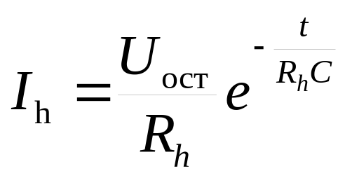
Остаточный заряд
I
t

Slide 8
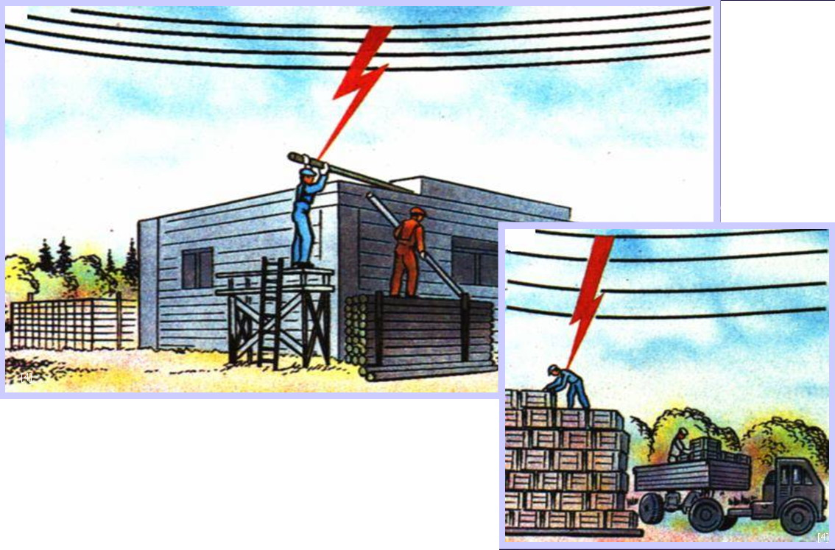
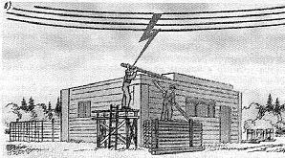
Электрический пробой воздушного зазора

Slide 9
Равномерное
электрическое поле
(плоскость – плоскость)
Неравномерное электрическое поле (линия –игла)

Slide 10
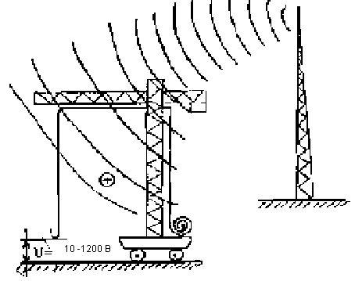
Наведенный заряд
Наведенные заряды формируются на металлических предметах
в зоне действия электромагнитных полей
по законам электромагнитной индукции.

Slide 11
Заряд статического электричества
Заряды статического электричества образуются при перемещении (трении) твердых, жидких или газообразных диэлектриков относительно других проводящих или непроводящих ток материалов:
перемещение жидкостей (транспортировка по трубопроводам, колебания в цистернах и т.п.)
перемещение частиц пыли в воздухе или при транспортировке (электризация угольной, мучной пыли)
шлифовка металлов и неметаллов
деформация изоляционных материалов
разделение складок ткани одежды

Slide 12

Напряжение шага
U
~
R_{н}
R₀
R_{зам}

Slide 13
U
~
R_{зам}
R₀
R₀₁
R₀₂
R_{0n}

Slide 14
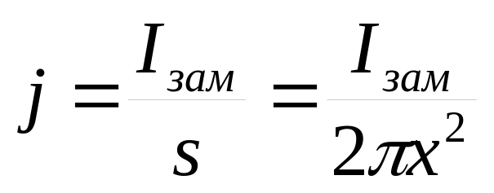
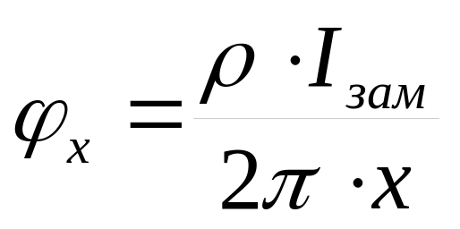
Плотность тока в земле:
x
Электрические потенциалы
в зоне растекания тока:
ϕ₁
ϕ_{x}

Slide 15
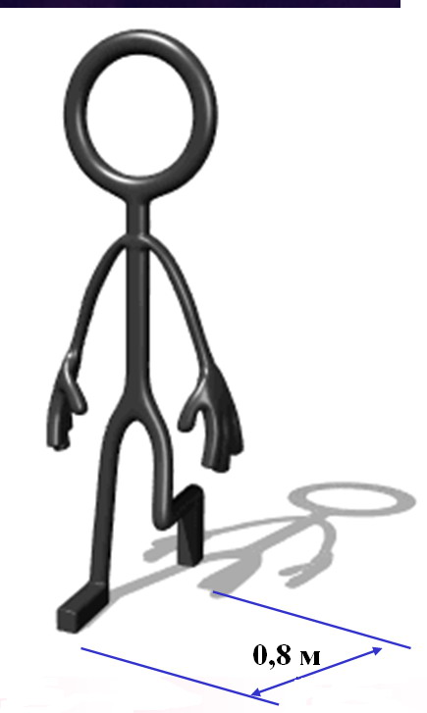
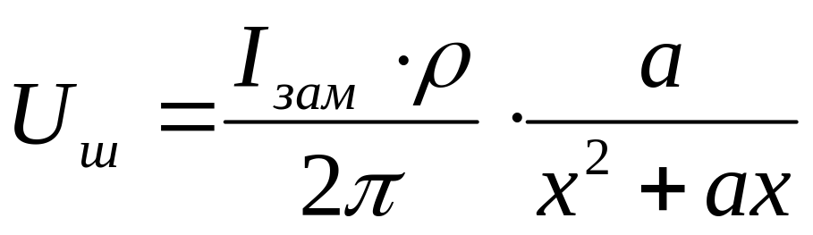
Напряжением шага называется разность потенциалов двух точек поверхности земли, на которых находится человек.
(в расчетах ширина шага принимается равной а=0,8м )
U_{ш} = ϕ_{x} - ϕ_{x+a}

Slide 16
U
~
R_{зам}
R₀
ϕ₁
U
ϕ₂

Slide 17
U
~
R_{зам}
R₀
R_{зам} > R₀
ϕ₁
U
ϕ₂

Slide 18
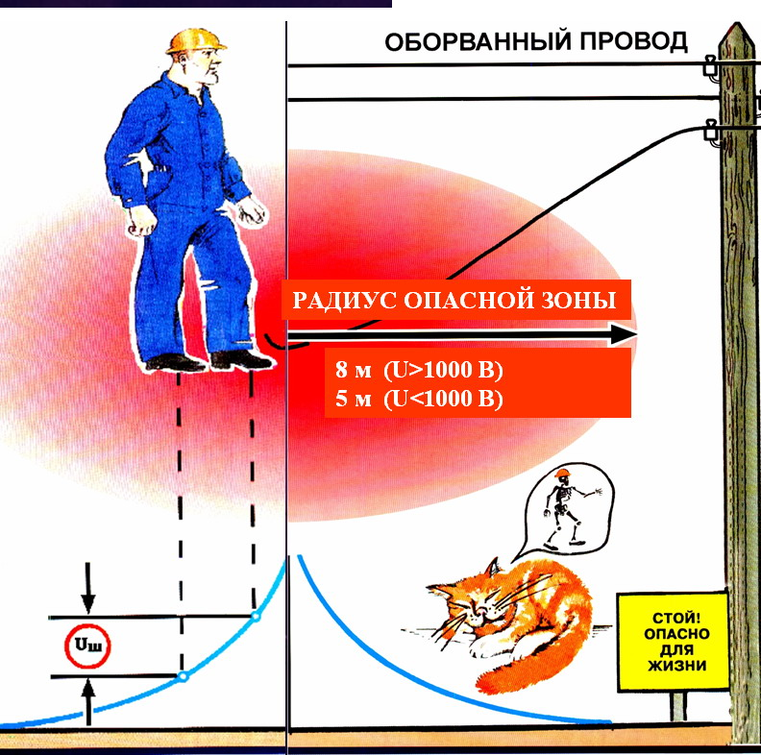

Slide 19
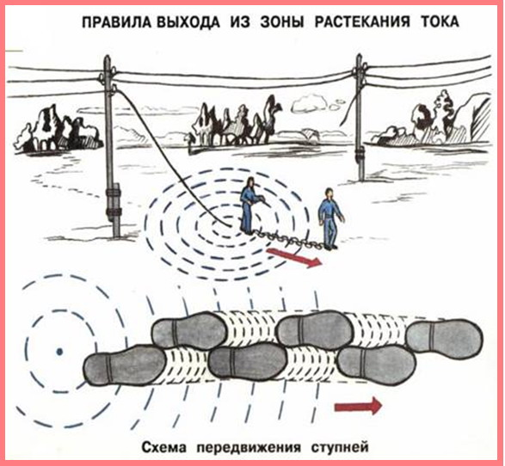

Slide 20
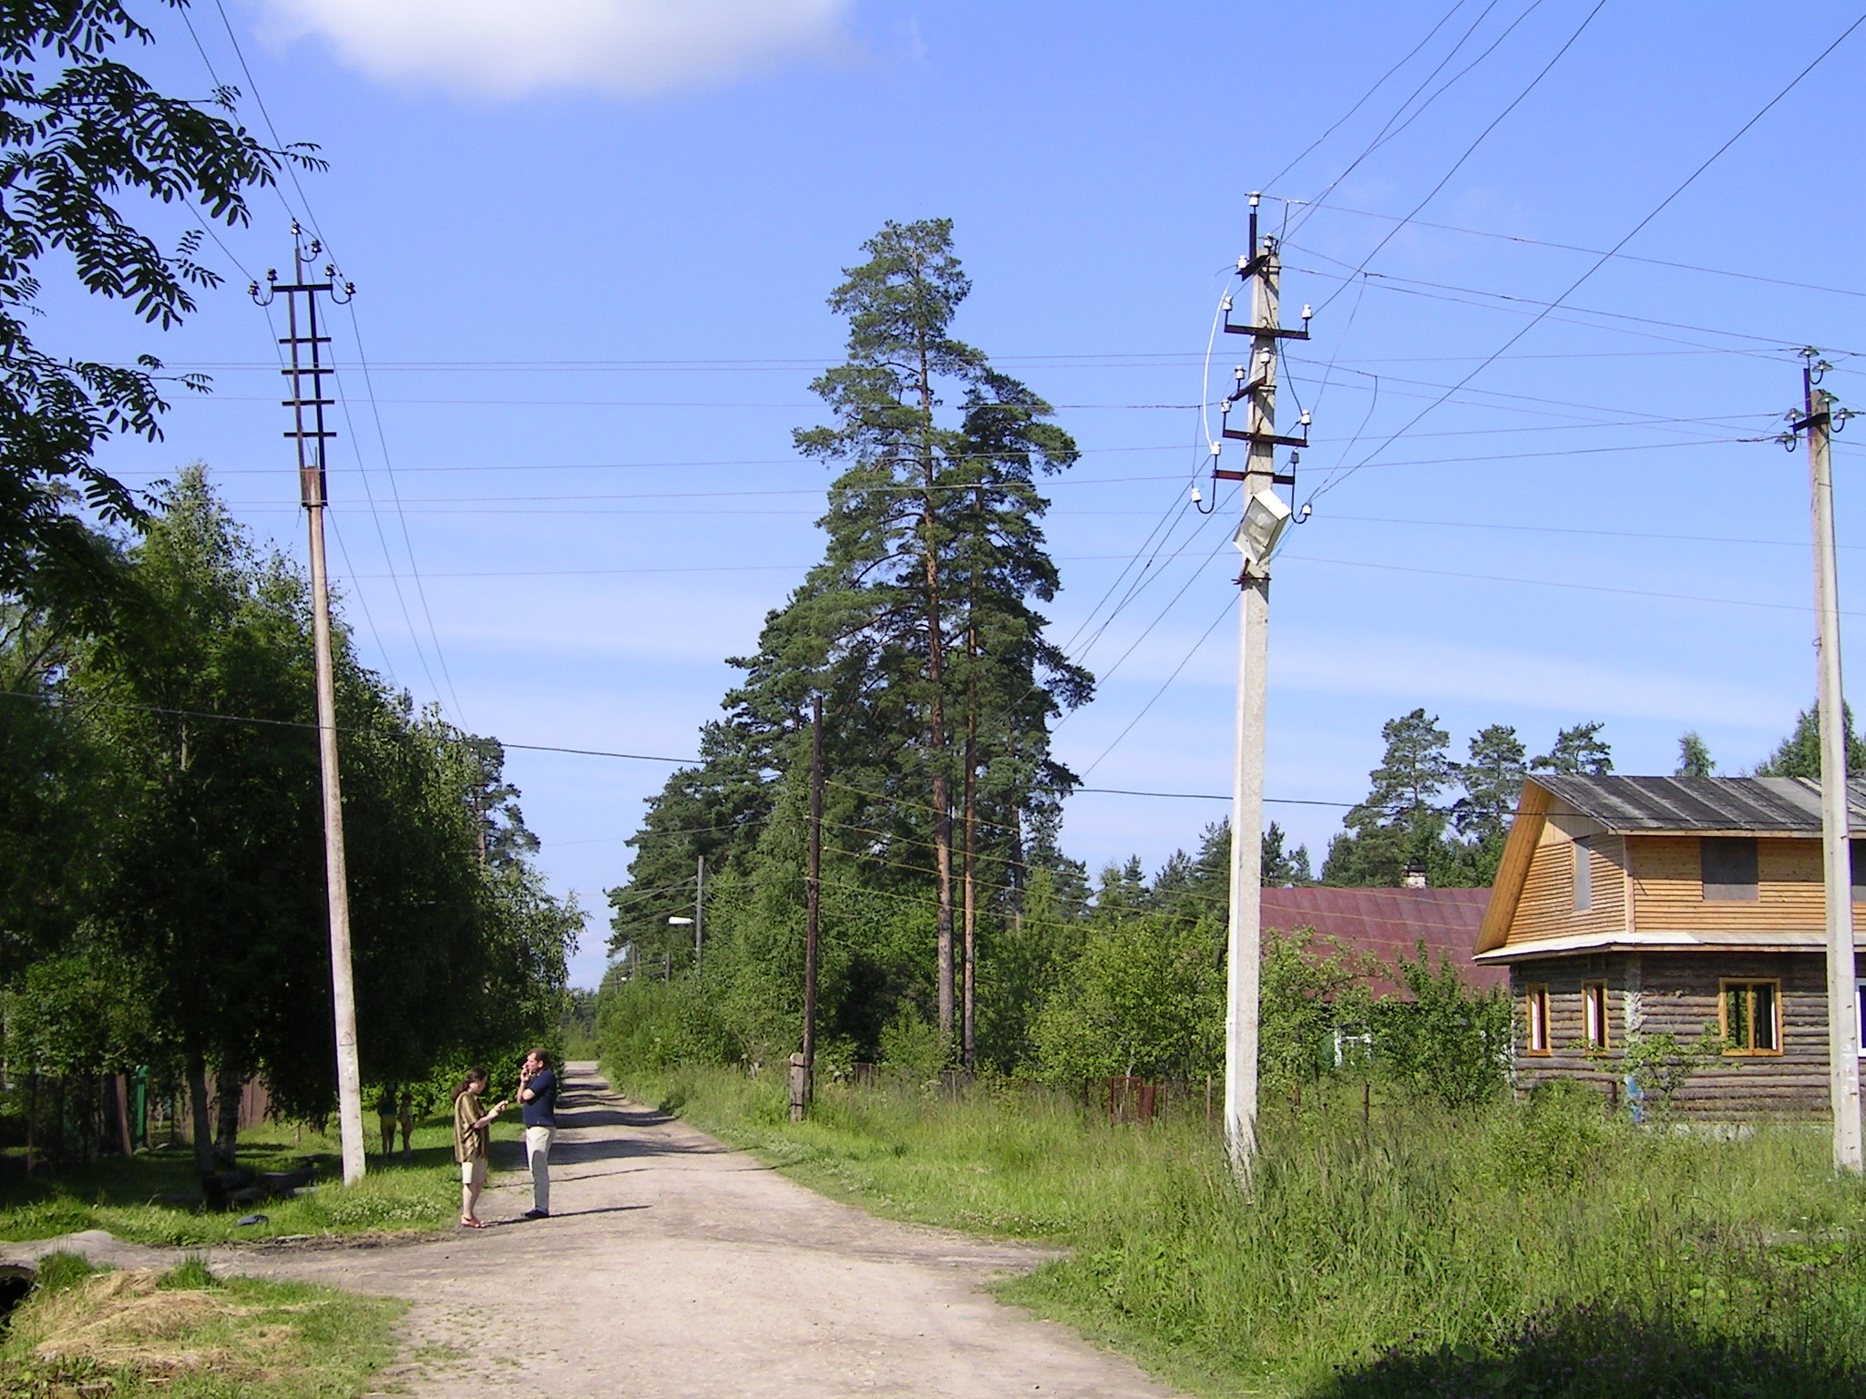

Slide 21
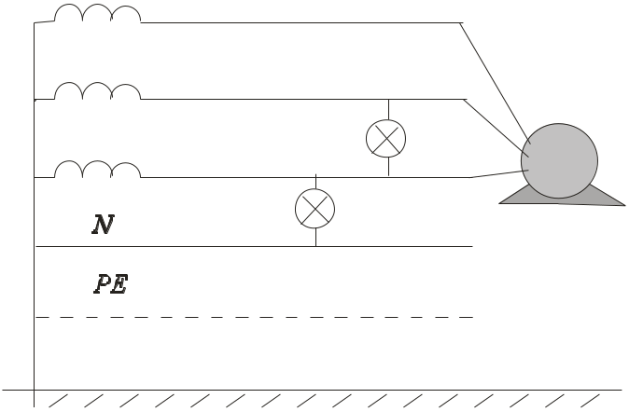
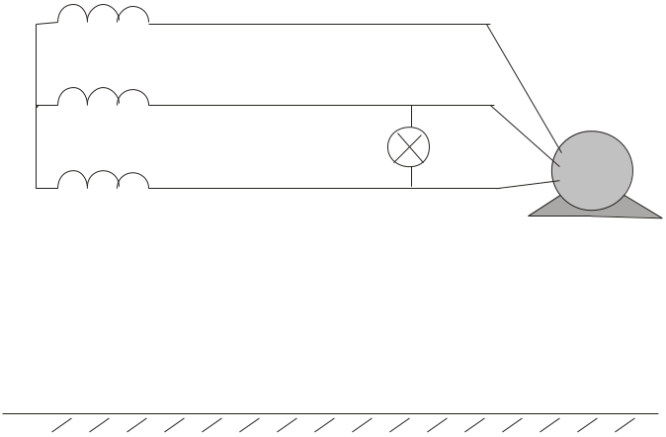
Трехфазные сети
СГЗН (TN)
СИН (IT)

Slide 22
Схема замещения трехфазной сети с изолированной нейтралью
СИН

Slide 23
Схема замещения трехфазной сети с заземленной нейтралью
N
СГЗН

Slide 24
O
U_{л}
U₀₀₁
O₁
U_{л} = √3 U_{ф}
Земля 0₁ - в общем случае эквипотенциальный проводник
U_{А01}; U_{В01}; U_{С01} - напряжения фаз относительно земли.
U₀₀₁ - напряжение смещения нейтрали.

Slide 25


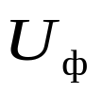




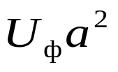



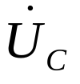
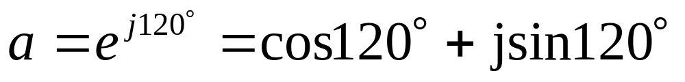
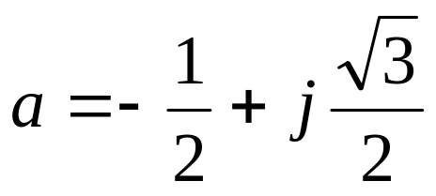
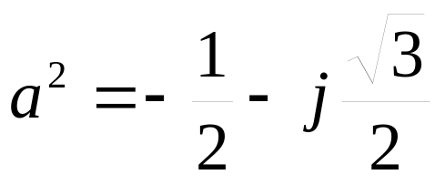
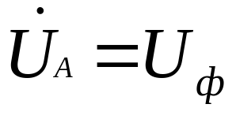
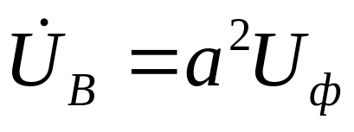
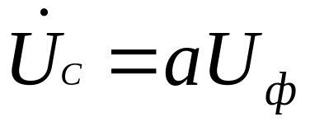
0
0
0
а – фазный оператор (множитель)

Slide 26
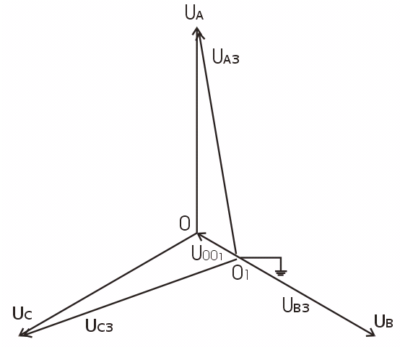

Slide 27








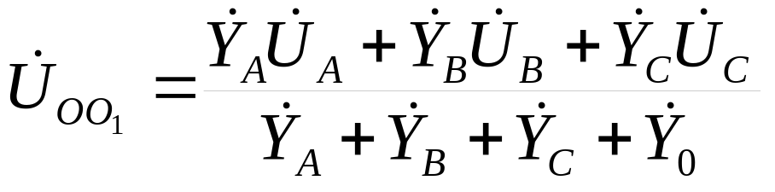
Эквивалентная электрическая схема для расчёта токов по ТОЭ
A
O
N
O₁
B
C

Slide 28
ПРИКОСНОВЕНИЕ К ФАЗЕ СЕТИ С ИЗОЛИРОВАННОЙ НЕЙТРАЛЬЮ
~
~
~
R_{h}
R_{A}
R_{B}
R_{c}

Slide 29




O
O₁
U_{A}
U_{A01}
= U_{h}
O₁
0
U_{B01}
U_{C01}
U_{C}
U_{B}

Slide 30
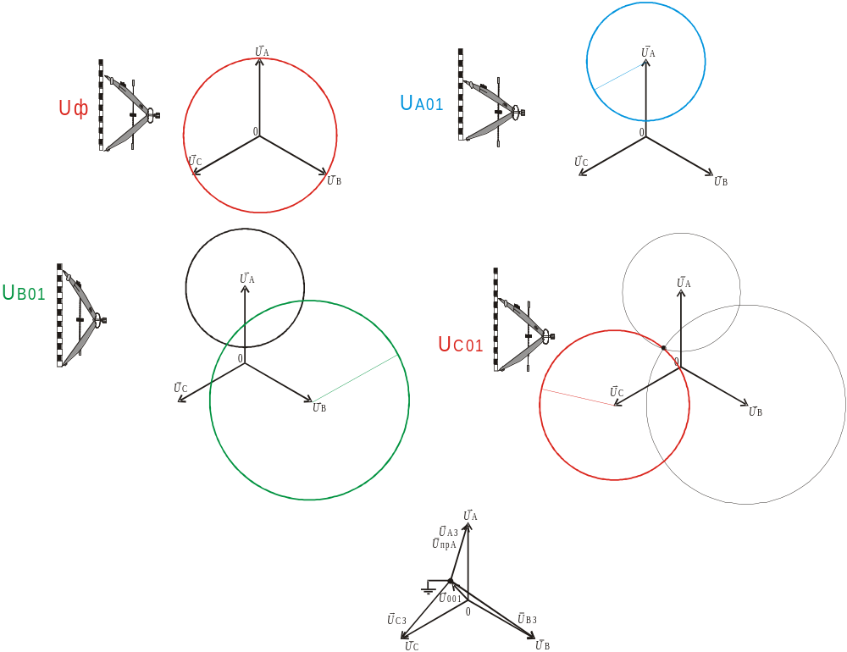
2
1
3
4
5

Slide 31
Влияние сопротивления изоляции на напряжение прикосновения
R_{A},R_{B},R_{C} >> R_{h} → U_{h} ≈ 0
~
~
U_{A}
U_{h}
0₁
~
R_{h}
U_{C01}
U_{B01}
R_{A}
R_{B}
R_{c}
0
U_{C}
U_{B}

Slide 32
Влияние сопротивления изоляции на напряжение прикосновения
R_{A},R_{B},R_{C} << R_{h} → U_{h} ≈ U_{Ф}
(R_{A}=R_{B}=R_{C})
~
~
U_{A}
~
U_{A01}
R_{h}
U_{h}
R_{A}
R_{B}
R_{c}
0₁
U_{C01}
0
U_{B01}
U_{C}
U_{B}

Slide 33
Влияние сопротивления изоляции на напряжение прикосновения
R_{A} → 0 U_{h} ≈ 0
~
~
U_{A}
U_{h}
0₁
~
R_{h}
R_{A}
R_{B}
R_{c}
U_{C01}
U_{B01}
0
U_{C}
U_{B}

Slide 34
Влияние сопротивления изоляции на напряжение прикосновения
R_{В} → 0 U_{h} ≈ U_{л}
~
~
U_{A}
~
R_{h}
U_{h}
R_{A}
R_{B}
R_{c}
0
U_{C}
0₁
U_{C01}
U_{B}

Slide 35
ПРИКОСНОВЕНИЕ К ФАЗЕ СЕТИ С ГЛУХИМ ЗАЗЕМЛЕНИЕМ НЕЙТРАЛИ
0

Slide 36



O
N
O₁
U_{A}
U_{h}
0
O₁
U_{C}
U_{B}

Slide 37
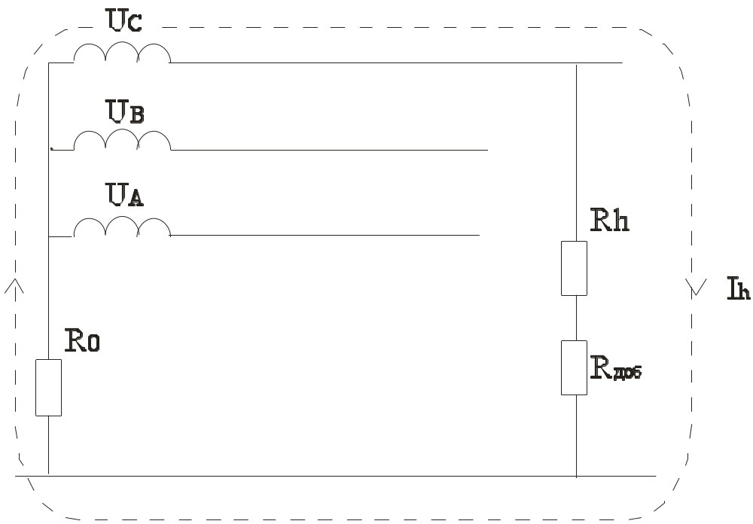

Slide 38
Рабочее напряжение U_{раб}, В
R₀, Ом
127/220
220/380
380/660
Выше 1000
8
4
2
0.5

Slide 39
Обоснование требования нормирования R₀
N
R_{зам}

Slide 40
Обоснование требования нормирования R₀
Реально min R_{зам} ≈ 40-50 Ом
Ф
R_{зам}
Зная допустимое U_{пр} можно рассчитать необходимое R₀
U=220 В
R₀
Rh
N

Slide 41
ПРИКОСНОВЕНИЕ К ФАЗЕ СЕТИ С ГЛУХИМ ЗАЗЕМЛЕНИЕМ НЕЙТРАЛИ
U_{A}
U_{A}
U_{h}
N
U_{h}
0₁
0₁
U_{C01}
0
0
U_{B01}
U_{B01}
U_{C01}
U_{B}
U_{C}
U_{B}
U_{C}

Slide 42
ПРИКОСНОВЕНИЕ К ФАЗЕ СЕТИ С ГЛУХИМ ЗАЗЕМЛЕНИЕМ НЕЙТРАЛИ
U_{A}
N
U_{h}
0
0₁
U_{B}
U_{C}
U_{B01}

Slide 43
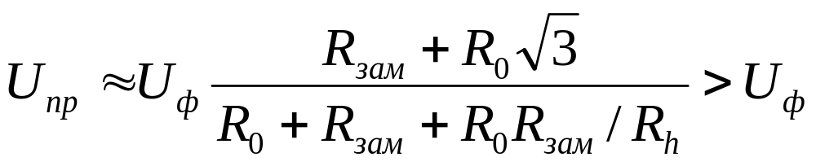
ПРИКОСНОВЕНИЕ К ФАЗЕ СЕТИ С ГЛУХИМ ЗАЗЕМЛЕНИЕМ НЕЙТРАЛИ
R_{зам} ≈ R₀
U_{A}
U_{h}
N
0₁
0
R_{зам}
U_{B01}
U_{C}
U_{B}

Slide 44
ПРИКОСНОВЕНИЕ К ФАЗЕ СЕТИ С ГЛУХИМ ЗАЗЕМЛЕНИЕМ НЕЙТРАЛИ
R_{зам} >> R₀
U_{A}
U_{h}
0₁
0
N
R_{зам}
U_{B01}
U_{C}
U_{B}

Slide 45
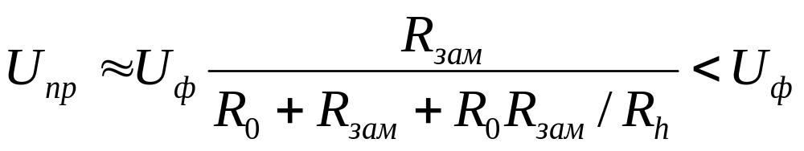
ПРИКОСНОВЕНИЕ К ФАЗЕ СЕТИ С ГЛУХИМ ЗАЗЕМЛЕНИЕМ НЕЙТРАЛИ
U_{A}
U_{h}
0₁
N
U_{C01}
0
U_{B01}
R_{зам}
U_{C}
U_{B}

